Slide 1

CÔNG VIỆC QUẢN TRỊ CƠ SỞ DỮ LIỆU
Bài 16

Slide 2

Hiện nay có rất nhiều hệ QTCSDL hỗ trợ con người trong việc lưu trữ, cập nhật, truy xuất dữ liệu, bảo mật,…
Theo em, để vận hành, duy trì cho các CSDL hoạt động thông suốt, luôn sẵn sàng đáp ứng được nhu cầu khai thác có cần những cán bộ chuyên trách quản trị CSDL không hay chỉ cần các hệ QTCSDL là đủ?

Slide 3

1.Nhà quản trị csdl
Quản trị là hoạt động hỗ trợ song song với một hoạt động cơ bản. Ví dụ, nếu hoạt động cơ bản là làm phần mềm thì quản trị dự án phần mềm sẽ là điều phối nhân lực, thiết bị, tài chính, giám sát tiến độ và chất lượng để làm ra phần mềm tốt, chi phí hợp lí và đúng thời hạn.
Nếu hoạt động cơ bản là khai thác các CSDL phục vụ tin học thì theo em, hoạt động quản trị CSDL tương ứng gồm những công việc gì?

Slide 4
- Quản trị CSDL là hoạt động nhằm đảm bảo cho việc sử dụng CSDL thông suốt và hiệu quả.
Các nhiệm vụ của nhà quản trị CSDL
Cài đặt và cập nhật các hệ QTCSDL
Tạo lập và điều chỉnh CSDL
Đảm bảo tài nguyên cho các hoạt động CSDL
Đảm bảo an toàn, bảo mật
Notes:
This template was inserted from Power-user, the productivity add-in for PowerPoint, Excel and Word.
Install Power-user to access thousands of templates, icons, maps, diagrams and charts with Power-user.
Visit https://www.powerusersoftwares.com/
©Power-user SAS, terms of license: https://www.powerusersoftwares.com/terms

Slide 5
Trong ba nhóm đối tượng sau:
+ Làm phần mềm
+ Sử dụng phần mềm
+ Quản trị CSDL
Theo em, ai là ngưới chịu trách nhiệm chính mỗi công việc sau đây: Cập nhật dữ liệu. Thiết kế dữ liệu, Sao lưu dữ liệu?
Thiết kế dữ liệu
Làm phần mềm
Cập nhật dữ liệu
Sử dụng phần mềm
Sao lưu dữ liệu
Quản trị CSDL

Slide 6
2.phẩm chất và năng lực của Nhà quản trị csdl
NĂNG LỰC
Có kiến thức cơ bản về CSDL, biết thiết kế CSDL và sử dụng thành thạo hệ QTCSDL
CẦN LÀM GÌ ĐỂ CÓ KIẾN THỨC VÀ KĨ NĂNG CẦN THIẾT VỀ QUẢN TRỊ CSDL?
Học kiến thức một cách bài bản ở các trường đại học chuyên nghành
Rèn luyện kĩ năng trong các khóa học nghề nghiệp về quản trị CSDL, về các hệ QTCSDL cụ thể
Rèn luyện trong công việc thực tế.
2
CẦN LÀM GÌ ĐỂ CÓ KIẾN THỨC VÀ KĨ NĂNG CẦN THIẾT VỀ QUẢN TRỊ CSDL?
PHẨM CHẤT
Tính cách tỉ mỉ, cẩn thận, kiên nhẫn, kĩ năng phân tích, khả năng học tập suốt đời
1
3
Notes:
This template was inserted from Power-user, the productivity add-in for PowerPoint, Excel and Word.
Install Power-user to access thousands of templates, icons, maps, diagrams and charts with Power-user.
Visit https://www.powerusersoftwares.com/
©Power-user SAS, terms of license: https://www.powerusersoftwares.com/terms

Slide 7
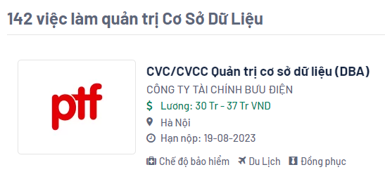
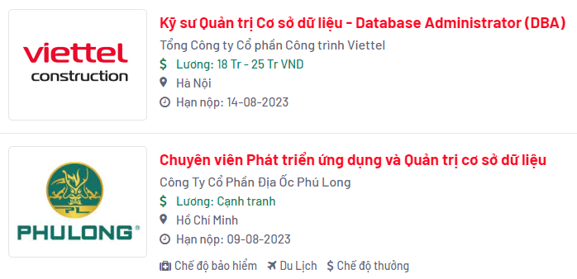
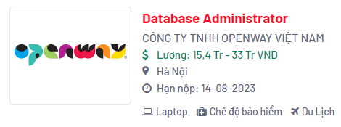
3.Cơ hội việc làm
- Nhu cầu nhân lực quản trị CSDL tăng theo nhu cầu phát triển các ứng dụng tin học sử dụng CSDL.
- Có thể tìm được rất nhiều địa chỉ tuyển dụng nhờ công cụ tìm kiếm trên internet

Slide 8
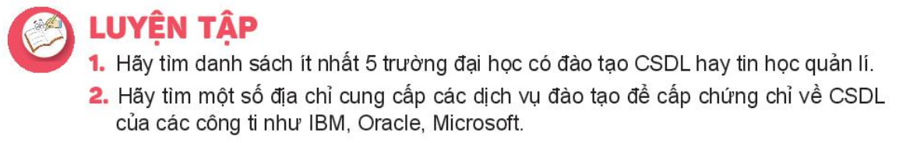
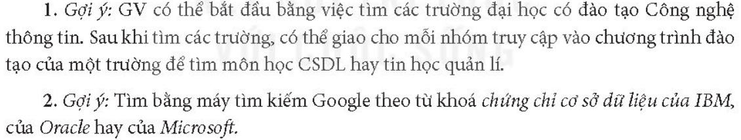

Slide 9
